Slide 1

7-dars
Set va dictonary

Slide 2
Dars rejasi:
7.1 Set
7.2 Set metodlari
7.3 Dictionary
7.4 Dictionary metodlari
7.5 Mashqlar
7.6 Vazifa

Slide 3
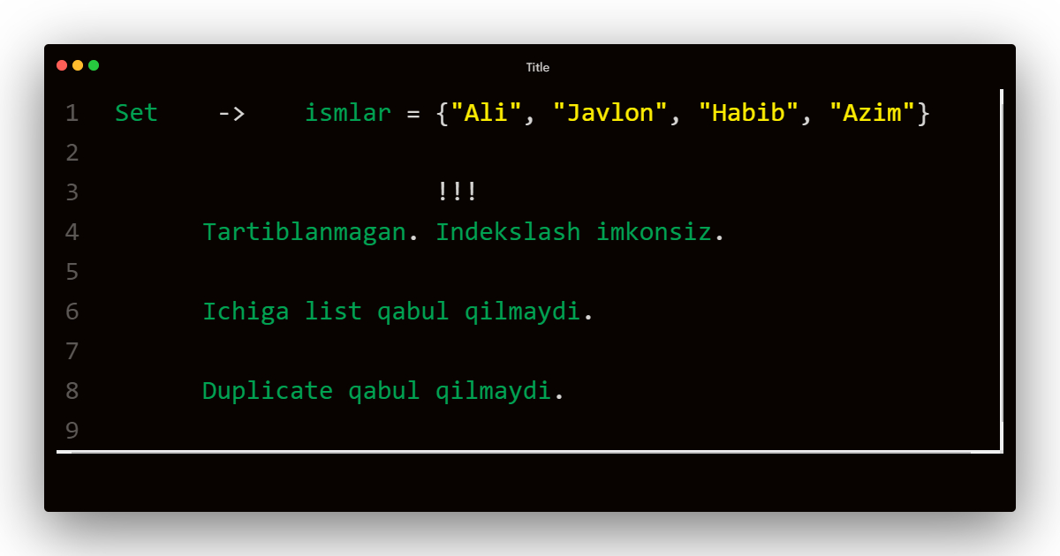
7.1 Set

Slide 4
7.2 Set metodlari
Metod | Vazifasi
add() | Yangi element qo’shadi
pop() | Tasodifiy elementni o’chirib tashlaydi
clear() | Hamma elementni o’chirib tashlaydi
remove() | Aytilgan elementni o’chiradi
discard() | Aytilgan elementni o’chiradi
copy() | Setning kopiyasini qaytaradi

Slide 5
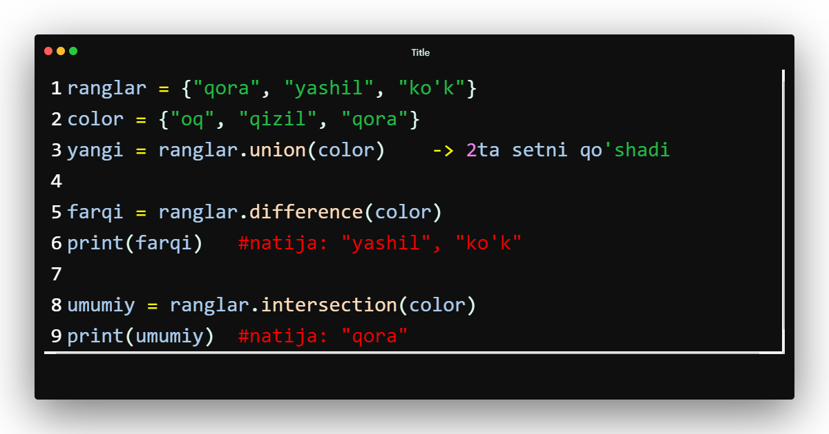
7.2 Set metodlari

Slide 6
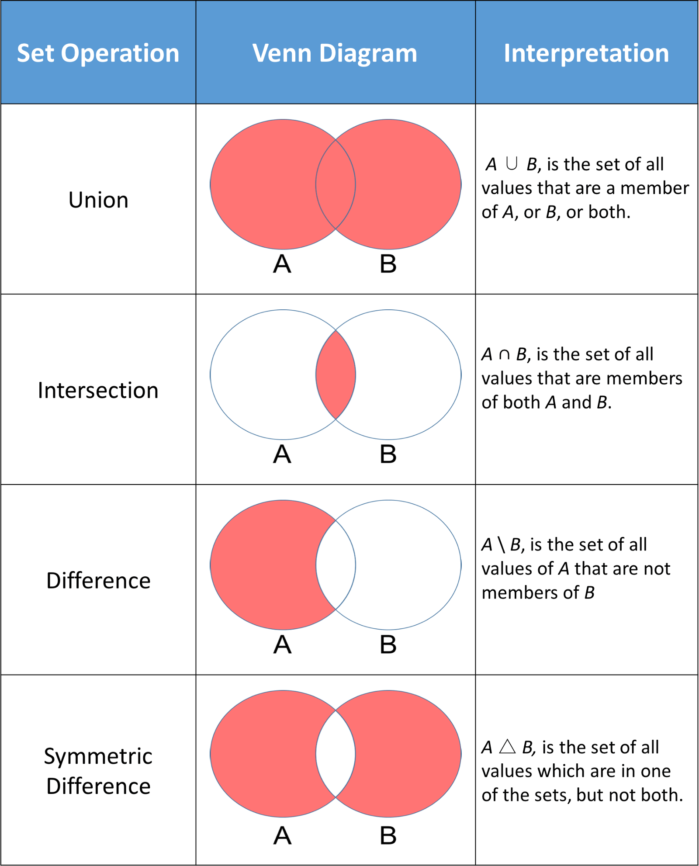

7.2 Set metodlari

Slide 7
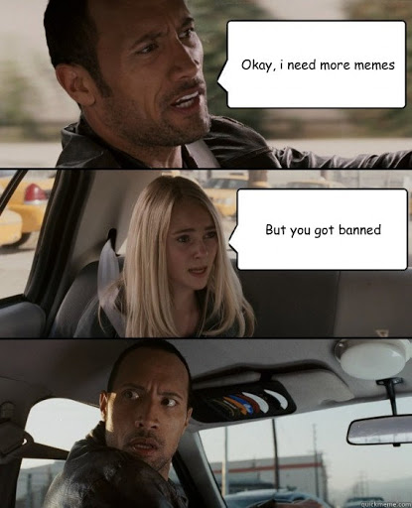

7.2 Set metodlari
Xo’o’p, list, tuple va setlarning nima farqlari bor ekan?
Yengil takrorlash vaqti
Haliyam uncha yaxshi tushunmadim

Slide 8
7.3 Dictionary
Dictionary
key1
:
value1
,
key2
:
value2
Tartiblangan. O’zgartirsa bo’ladi.
Duplicate qabul qilmaydi.
,
key3
:
value3
,
keyn
:
valuen

Slide 9
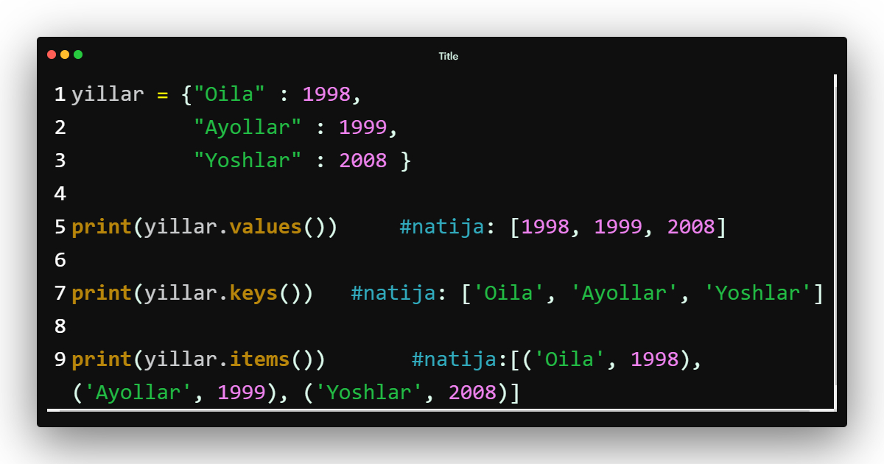
7.4 Dictionary metodlari: values, keys, items

Slide 10
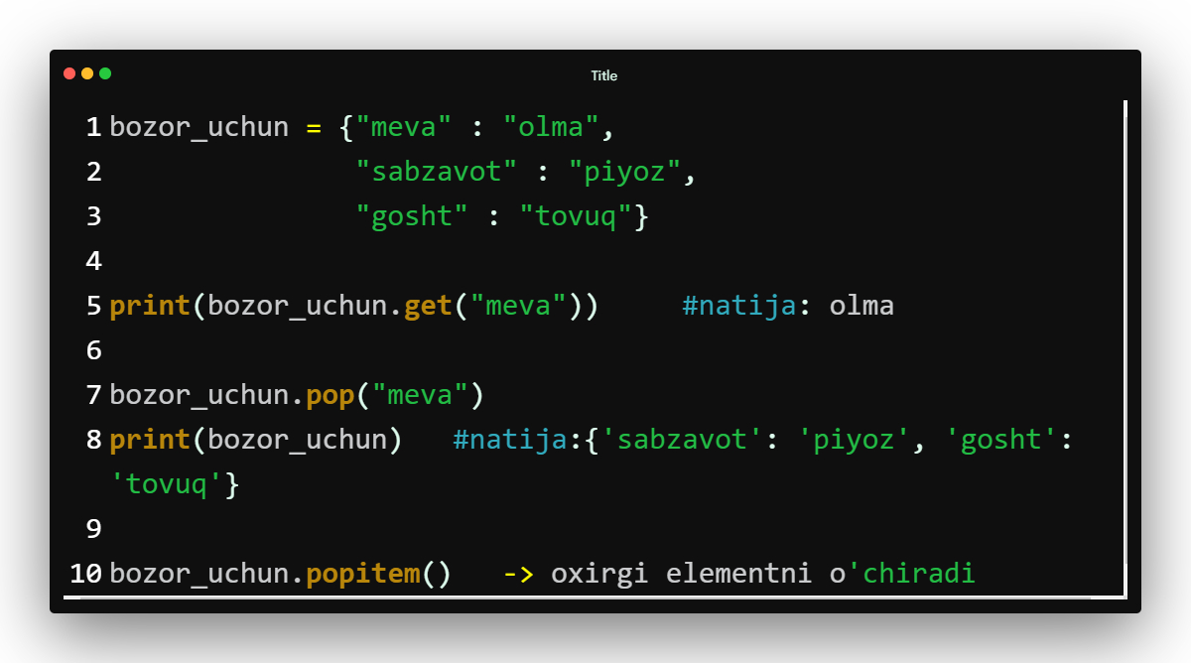
7.4 Dictionary metodlari

Slide 11
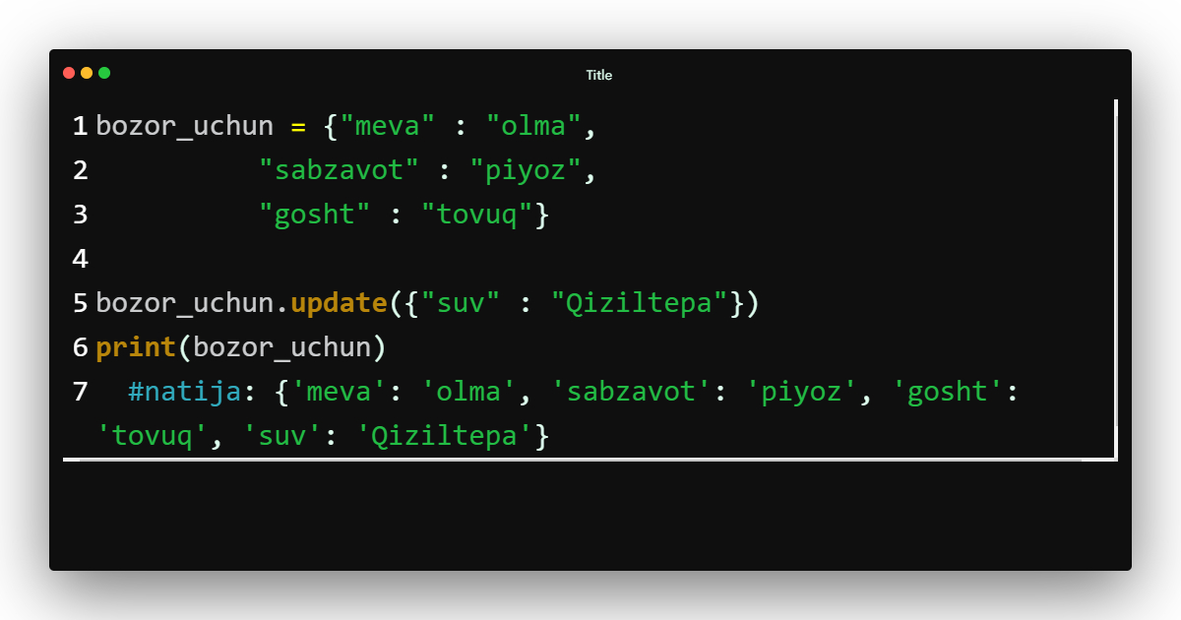
7.4 Dictionary metodlari

Slide 12

7.5 Mashqlar
Mashq qilamizmi(

Slide 13


